Slide 1
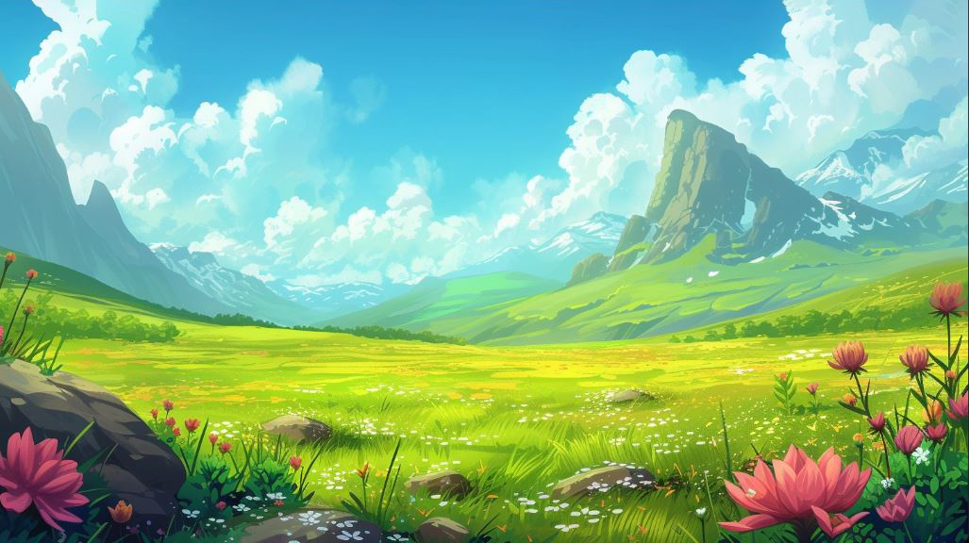
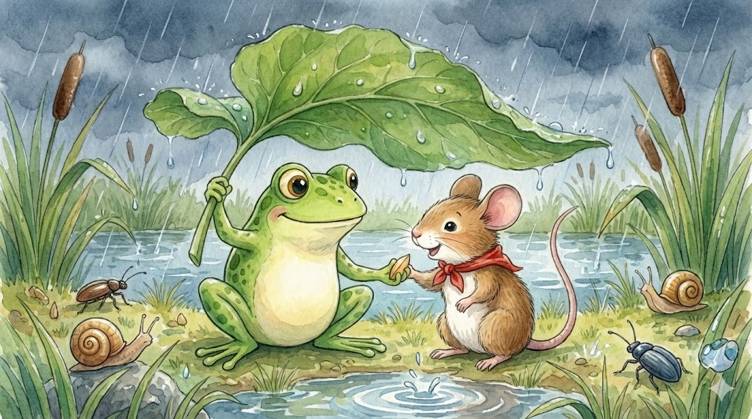
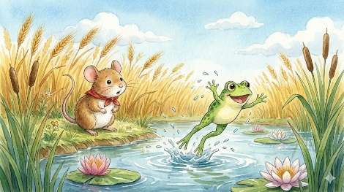
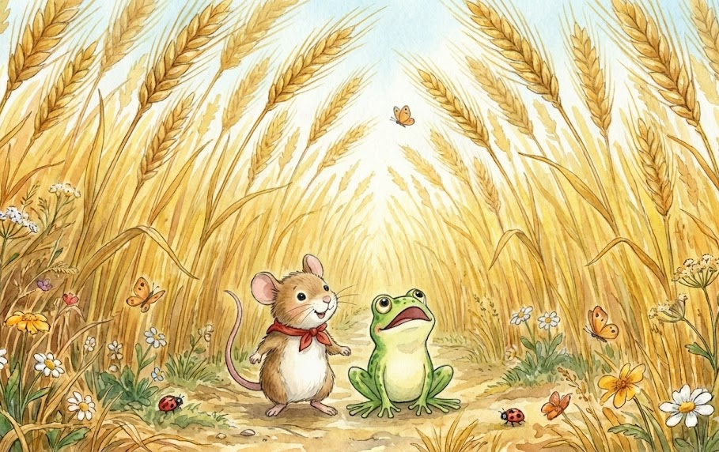
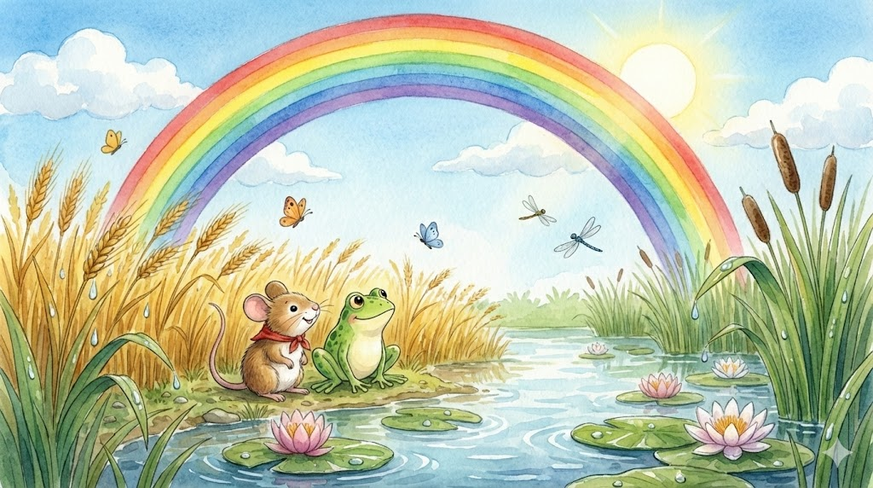
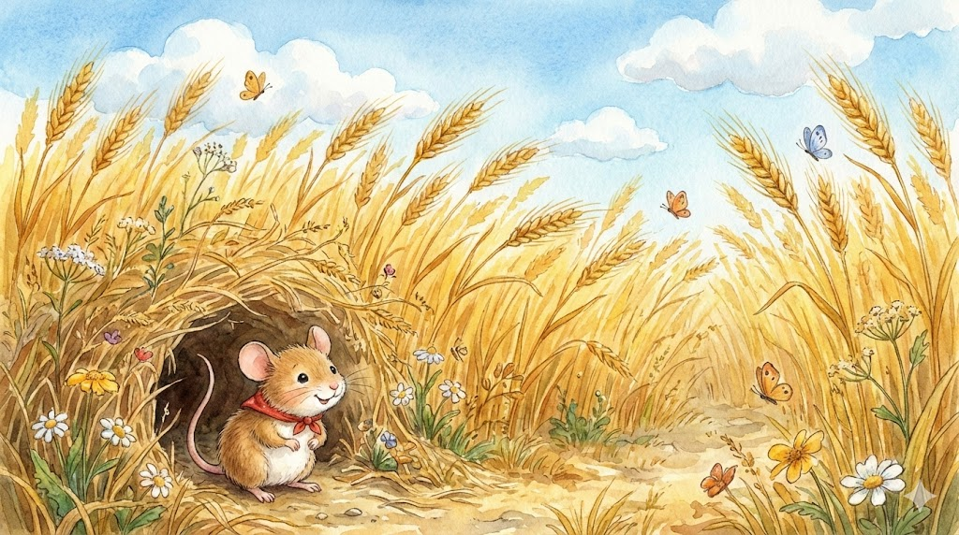
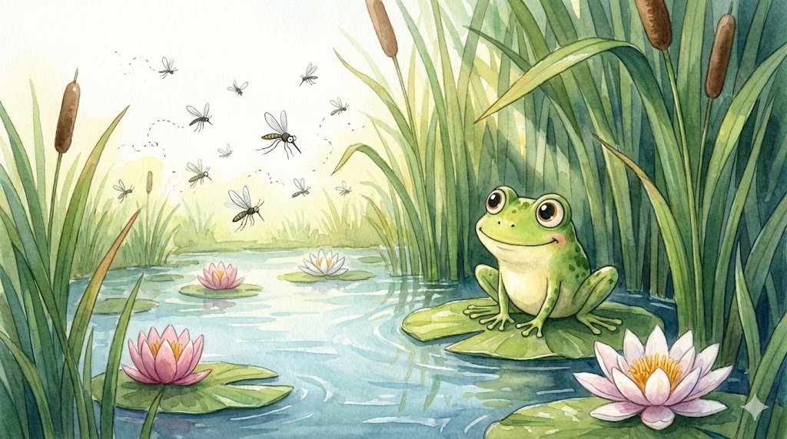
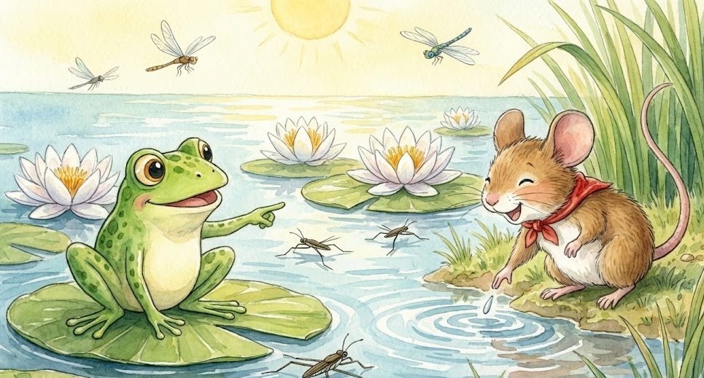



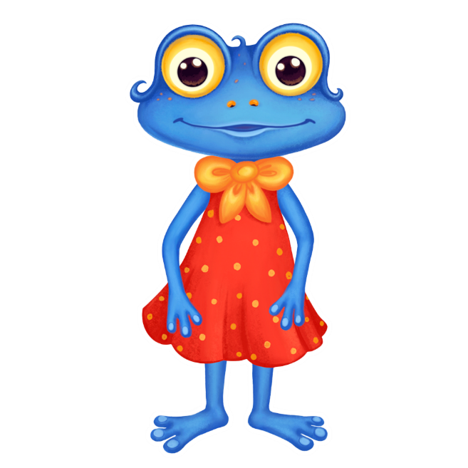

Задания на выбор:
1. Вопросы на внимательность (проверяем память)
Как звали главных героев сказки?
Где жила Мышка Крошка и что она любила больше всего?
Почему Лягушонок Плюх был мокрым, когда они встретились?
Что Плюх использовал в качестве зонтика, когда начался дождь?
Чем Крошка угостила своего друга под листом лопуха?
2. Вопросы «Почемучки» (развиваем логику и понимание)
Почему Лягушонку стало тяжело гулять по пшеничному полю?
Почему Мышка сначала боялась воды в пруду?
Как ты думаешь, почему герои решили показать друг другу свои дома, хотя они такие разные?
Что помогло Мышке и Лягушонку не промокнуть и не испугаться грозы?
3. Вопросы на сопереживание (развиваем эмоциональный интеллект)
Как ты думаешь, что почувствовала Мышка, когда впервые увидела Лягушонка?
Было ли тебе когда-нибудь так же интересно узнавать что-то новое, как героям этой сказки?
Важно ли, чтобы друзья были похожи друг на друга, или они могут быть совсем разными? Почему?
4. Творческие вопросы (развиваем воображение)
Если бы Мышка пригласила Лягушонка к себе в норку на обед, чем бы она его угостила?
Какую историю о подводных жителях мог рассказать Плюх под дождём?
Давай придумаем её вместе! Куда друзья могут отправиться в своё следующее путешествие?
Если бы у этой сказки было продолжение, какой новый герой мог бы им встретиться?
Однажды утром Крошка забрела дальше обычного в поисках сочного клевера и оказалась у самой кромки воды. В этот момент из пруда выпрыгнул Плюх. — Ой! — пискнула Мышка, отскочив назад.
Вдруг небо потемнело, и начался сильный летний ливень. Для Мышки такие крупные капли были опасны, а Лягушонок, наоборот, обрадовался. — Скорее, под лопух! — скомандовал Плюх. Он нашёл самый большой и плотный лист лопуха у берега и придержал его лапками, создав для Крошки настоящий зонтик. Они сидели вместе под зелёным навесом: Мышка угощала друга припасённым зёрнышком, а Лягушонок рассказывал ей истории о подводных жителях.
— Ты кто такой и почему ты такой мокрый? — Я — Лягушонок Плюх! — весело ответил он, стряхивая капли воды. — А ты почему такая пушистая и сухая? Разве ты не любишь плавать?
Крошка покачала головой: — Нет, в моей норке всегда сухо и пахнет сеном. Вода — это же так... бр-р-р, холодно! — А поле — это, должно быть, ужасно жарко! — удивился Плюх.
Когда дождь закончился, над полем и прудом раскинулась яркая радуга.
Мораль сказки: Даже если мы совсем разные — один любит воду, а другой сухую траву — мы всё равно можем быть лучшими друзьями и помогать друг другу в трудную минуту.
Они решили показать друг другу свои дома. Мышка провела Лягушонка по узким тропинкам между стеблями пшеницы. Плюх восторженно смотрел, как высоко над головой качаются золотые колосья, похожие на огромные деревья. Но вскоре его кожа начала подсыхать на солнце, и он стал уставать.
Тогда они вернулись к пруду. Плюх показал Крошке, как красиво цветут белые лилии и как по воде бегают водомерки. Мышка осторожно потрогала лапкой прохладную воду и засмеялась: — А ведь это действительно освежает!
Жила-была на краю золотистого пшеничного поля маленькая Полевая Мышка по имени Крошка. У неё была уютная норка, выстланная сухой травой, и целые запасы вкусных зёрнышек. Крошка очень любила солнце, но совсем не знала, что происходит там, где заканчивается её поле.
А совсем рядом, в прохладной тени камышей у небольшого пруда, жил Лягушонок по имени Плюх. Он обожал прыгать по кувшинкам и ловить мошек, а самым прекрасным звуком на свете считал всплеск воды.

